Slide 1
POSLOVNA PREZENTACIJA GRAFIKA I MULTIMEDIJA
wordpress
cms sistem

Slide 2


Šta je Wordpress?
Matt Mullenweg i Mike Little
Open Source projekat
Hijerarhijski templejt sistem
Themes and plugins

Slide 3
WordPress statistika
Skoro 33% svih postojećih sajtova koristi WordPress
Ako brojite samo CMS-izgrađene stranice, onda ih je oko 60%
500 miliona ljudi posećuje WordPress sajtove svakog meseca
U 2022. godini na WordPress-u je objavljeno skoro 180 milijardi stranica
WordPress nije samo za blogove - skoro 28% svih e-trgovina pokreće WooCommerce
U proseku se svakodnevno pojavljuje 381 nova WooCommerce trgovina
726 WordPress sajtova se pojavljuje svakodnevno
Godine 2018, po prvi put je ne-engleski WordPress preuzet više puta od engleske verzije

Slide 4
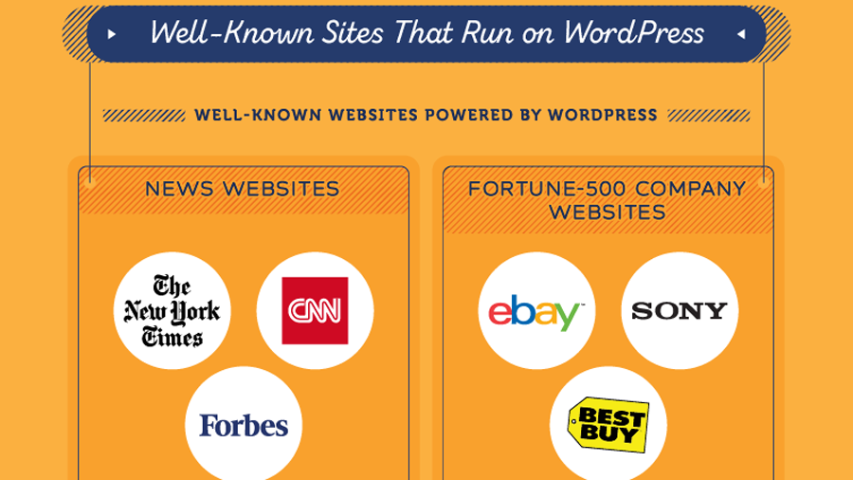

Slide 5
HVALA NA
PAŽNJI

